Slide 1


Photoshop基础工具讲解

Slide 2


目录
认识Photoshop
1
初识Photoshop，了解Photoshop可以做的工作和事情
开始前的准备工作
2
在使用Photoshop前进行一些必要的准备，可以提高效率
基础知识讲解
3
了解PS中常用的一些概念，如像素、分辨率、图层模式等等。
基础工具讲解
4
介绍PS的基础工具运用。

Slide 3




01
认识PhotoShop

Slide 4


认识Photoshop
Photoshop是什么？
Adobe Photoshop，简称“PS”，是由Adobe Systems开发和发行的图像处理软件。Photoshop的专长在于图像处理，图像处理是对已有的位图图像进行编辑加工处理以及运用一些特殊效果，当然Photoshop也可以绘制和操作矢量图形。
Photoshop可以胜任的工作？
平面设计
广告摄影
界面设计
影像创意
原创绘画

Slide 5
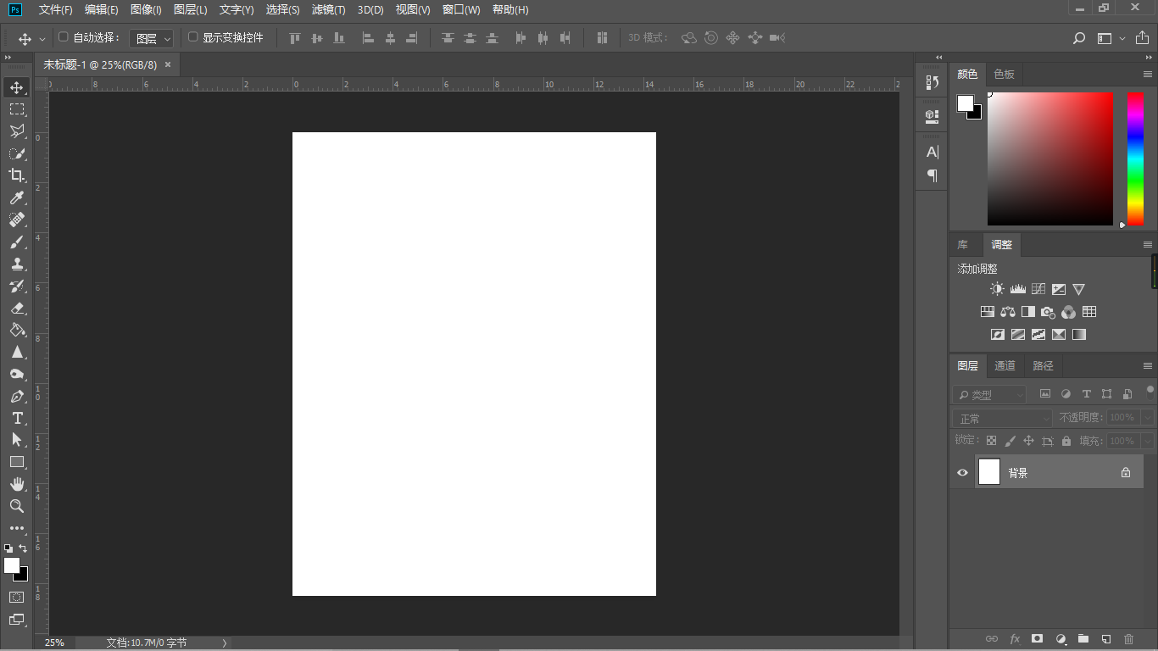
Photoshop界面布局一览
打开的窗口
所选工具菜单区
工具区
图层调整区
工 作 区

Slide 6
02
开始前的准备工作

Slide 7

首选项的设置
性能设置
将历史记录状态设置大一点，这样可以回退撤销的操作范围更广泛。
暂存盘设置
多选择几个暂存盘，减少软件工作时的卡顿。
文件管理设置
将自动存储恢复信息的间隔设置短一点。

Slide 8
03
基础知识讲解

Slide 9

位图与矢量图
位图
矢量图
矢量图，也称为面向对象的图像或绘图图像，在数学上定义为一系列由线连接的点。矢量文件中的图形元素称为对象。每个对象都是一个自成一体的实体，它的特点是放大后图像不会失真，和分辨率无关，适用于图形设计、文字设计和一些标志设计、版式设计等。
位图图像, 亦称为点阵图像或绘制图像，是由称作像素（图片元素）的单个点组成的。这些点可以进行不同的排列和染色以构成图样。当放大位图时，可以看见赖以构成整个图像的无数单个方块。

Slide 10



几点需要了解的概念
分辨率
1.仅表示图像像素信息，不表示图像清晰、质量高的描述。
2.PPI，即每英寸所拥有的像素数目，决定了位图图像细节的精细程度和生成文件的大小。
像素
颜色模式
像素为影像显示的基本单位，这些小方块都有一个明确的位置和被分配的色彩数值。
将某种颜色表现为数字形式的模型，或者说是一种记录图像颜色的方式。常用的有RGB模式、CMYK模式

Slide 11
图层基础知识
图层理解：图层简单的来说就是图像的层次，图层面板可以说是Photoshop图片处理的核心，这个面板会始终出现在我们眼前，良好的分层有助于设计更完美地展示和修改。
图层类型：普通图层、背景图层、智能对象图层、调整图层、填充图层、视频图层、矢量图层、3D图层、文字图层。
图层混合模式：混合模式选项允许你定制本图层和下一图层的关系以及如何补充、连接两者。
填充与不透明的异同：填充是一个图层里面背景色块所占用的百分比，这个选项一般用于形状填充；透明度是一个图层针对其他设计层的透明度；两者的区别就是填充选项不影响图层样式。

Slide 12


遮罩层（剪切蒙版）介绍
遮罩层必须至少有两个图层，上面的一个图层为“遮罩层”，下面的称“被遮罩层”；
这两个图层中只有相重叠的地方才会被显示
这是一个必须掌握的技巧，它可以创建很多无缝的创意展示。

Slide 13
选区与蒙版
选区
蒙版
单击编辑标题
即选定的区域，划定选区之后所有的操作只会影响到选区内的像素。
一种特殊的图像处理方式，可对图像进行编辑、保护和隔离；相对于直接修改图像，利用蒙版可以在不修改图像像素的情况下实现部分显示和隐藏的特殊效果。
单击此处编辑您要的内容建议您在展示时采用微软雅黑字体

Slide 14
输入标题文本
单击此处添加文本，本模版所有图形线条及其相应素材均可自由编辑
单击此处添加文本，本模版所有图形线条及其相应素材均可自由编辑
单击此处添加文本，本模版所有图形线条及其相应素材均可自由编辑。

Slide 15
输入标题文本
单击编辑标题
单击编辑标题
单击此处可编辑内容根据您的需要自由拉伸文本框大小
单击此处可编辑内容根据您的需要自由拉伸文本框大小
单击编辑标题
单击编辑标题
单击此处可编辑内容根据您的需要自由拉伸文本框大小
单击此处可编辑内容根据您的需要自由拉伸文本框大小

Slide 16
04
基础工具讲解

Slide 17
输入标题文本
单击编辑标题
关键词
单击此处可编辑内容根据您的需要自由拉伸文本框大小
单击编辑标题
单击此处可编辑内容根据您的需要自由拉伸文本框大小
关键词
单击编辑标题
关键词
单击此处可编辑内容根据您的需要自由拉伸文本框大小
关键词
单击编辑标题
单击此处可编辑内容根据您的需要自由拉伸文本框大小

Slide 18
输入标题文本
单击此处添加文本，本模版所有图形线
单击此处添加文本，本模版所有图形线
单击此处添加文本，本模版所有图形线
单击此处添加文本，本模版所有图形线
单击此处添加文本，本模版所有图形线条及其相应素材均可自由编辑。单击此处添加文本，本模版所有图形线条及其相应素材均可自由编辑。单击此处添加文本，本模版所有图形线条及其相应素材均可自由编辑。

Slide 19

输入标题文本
单击编辑标题
单击此处可编辑内容根据您的需要自由拉伸文本框大小
单击编辑标题
单击此处可编辑内容根据您的需要自由拉伸文本框大小
单击编辑标题
单击此处可编辑内容根据您的需要自由拉伸文本框大小
单击编辑标题
单击此处可编辑内容根据您的需要自由拉伸文本框大小

Slide 20
输入标题文本
01
单击此处添加文本，本模版所有图形线条及其相应素材均可自由编辑。
02
单击此处添加文本，本模版所有图形线条及其相应素材均可自由编辑。
03
单击此处添加文本，本模版所有图形线条及其相应素材均可自由编辑
04
单击此处添加文本，本模版所有图形线条及其相应素材均可自由编辑

Slide 21
输入标题文本
单击编辑标题
单击编辑标题
单击此处可编辑内容根据您的需要自由拉伸文本框大小
单击此处可编辑内容根据您的需要自由拉伸文本框大小
20%
单击编辑标题
60%
单击编辑标题
单击此处可编辑内容根据您的需要自由拉伸文本框大小
单击此处可编辑内容根据您的需要自由拉伸文本框大小
45%
单击编辑标题
50%
单击此处可编辑内容根据您的需要自由拉伸文本框大小
50%
单击编辑标题
单击此处可编辑内容根据您的需要自由拉伸文本框大小

Slide 22


谢谢
欣赏

